Slide 1
グシャの世界史探究授業 メソポタミア①
シュメール人の都市国家
なぜ都市国家に富や権力が集中したのか？

Slide 2
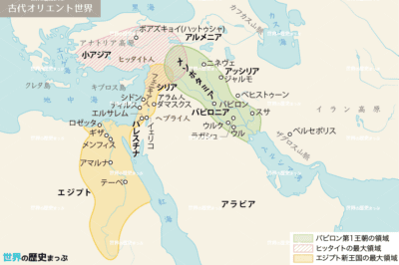
古代オリエント文明とその周辺
メソポタミア
エーゲ海
エジプト
シリア・パレスチナ
エーゲ海
オリエント統一と分裂

Slide 3
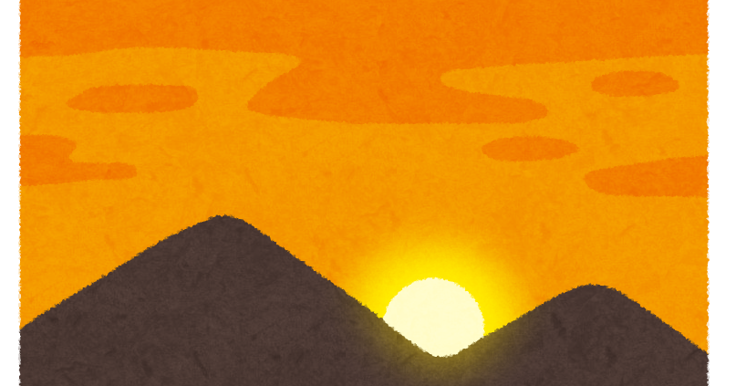
オリエント
… 太陽の昇るところ
オリエント
ヨーロッパからみて「東」だから

Slide 4
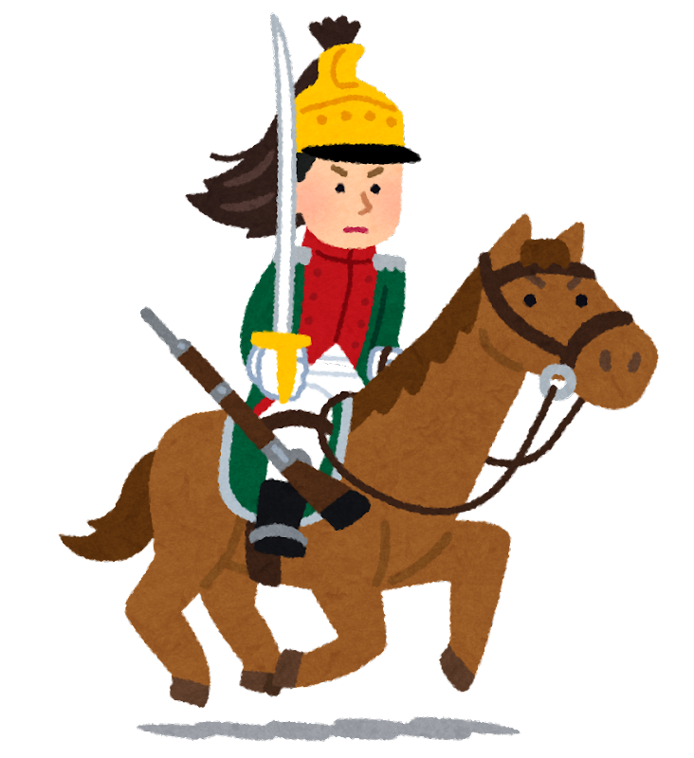
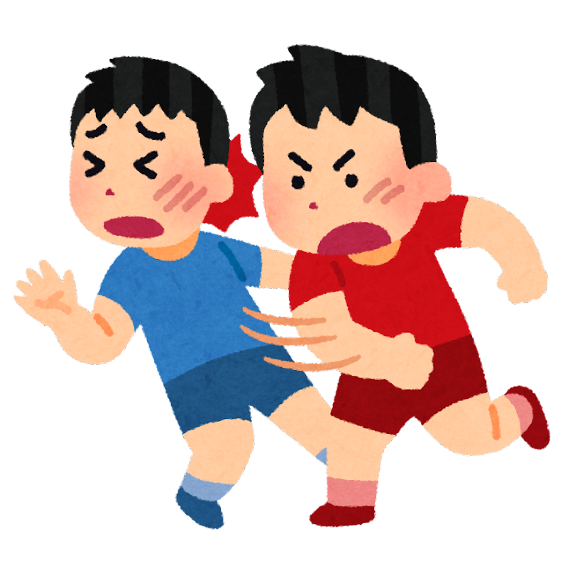
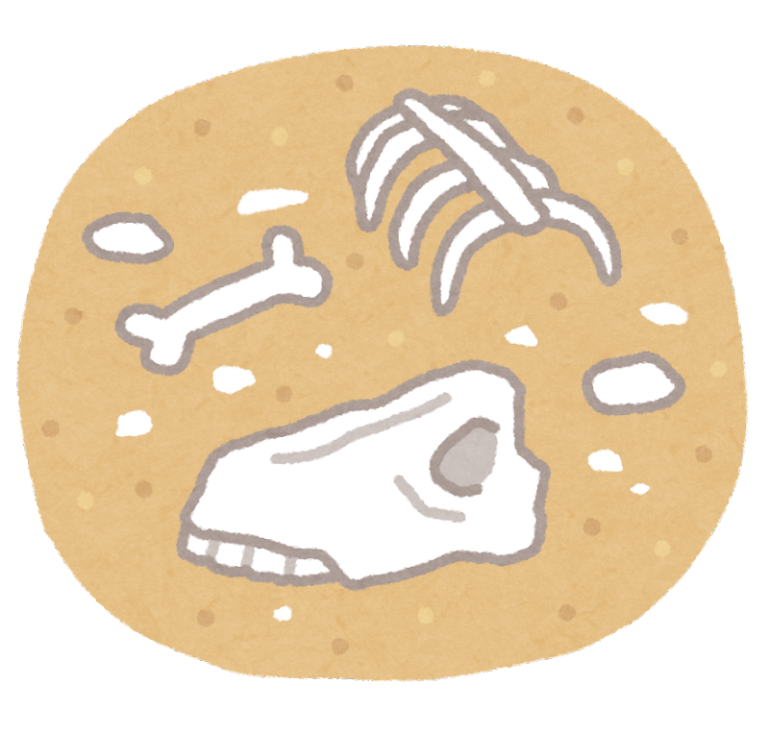
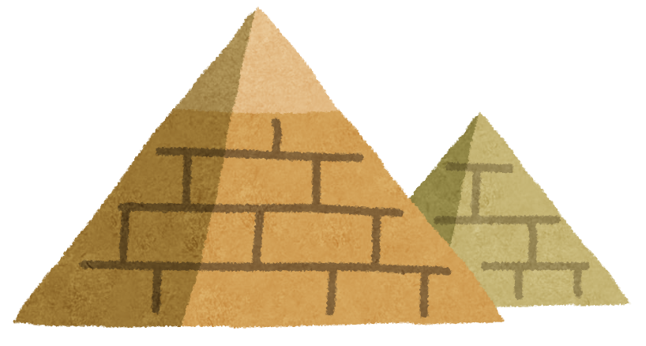
周辺から遊牧民移住
複雑な歴史
両地域を結ぶ交通路
異民族侵入：少
高度な文明：長期間

Slide 5
資料：『詳説世界史研究』山川出版社

Slide 6
授業の流れ
オリエント
メソポタミア
シュメール人
シリア
パレスチナ
エジプト
アッカド人
バビロン第1王朝

